Slide 1
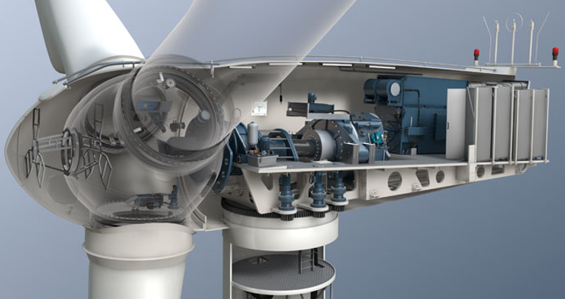

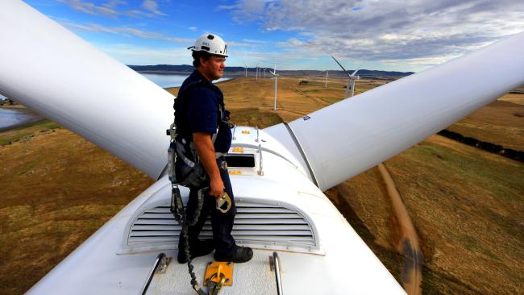


Volumen de aceite
Temperatura de multiplicadora
Potencia
Productor de eventos –
Sensores
Velocidad de viento
Servidor
HTTP
Enterprise Service Bus
(ESB)
FTP -STP
TRANSFORMACIÓN
Evento complejo
Nube
Motor CEP
Toma de
decisiones
ACCIÓN
Patrones (EPL)

